Slide 1
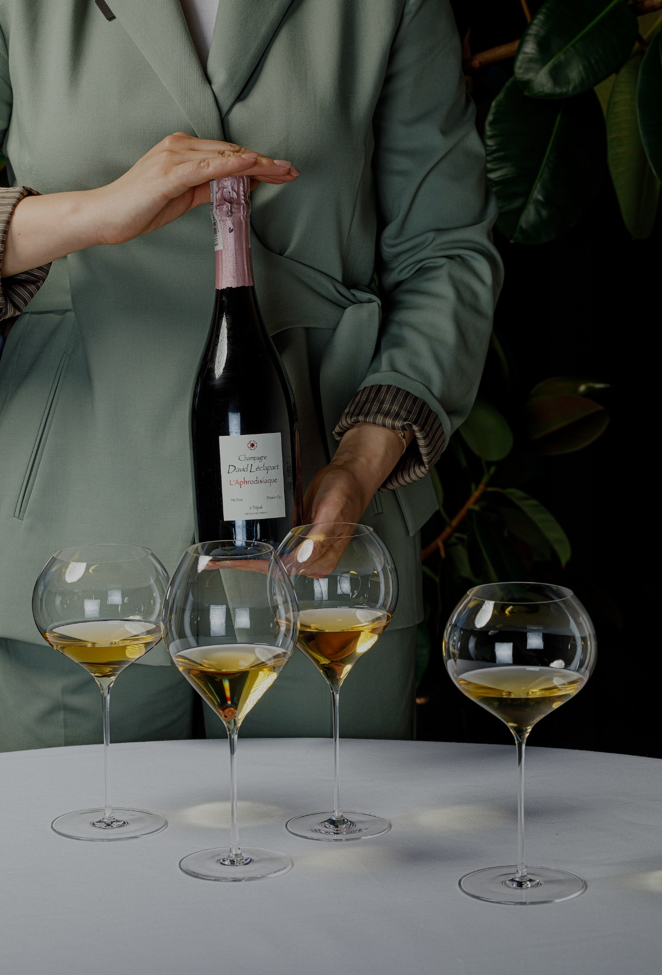
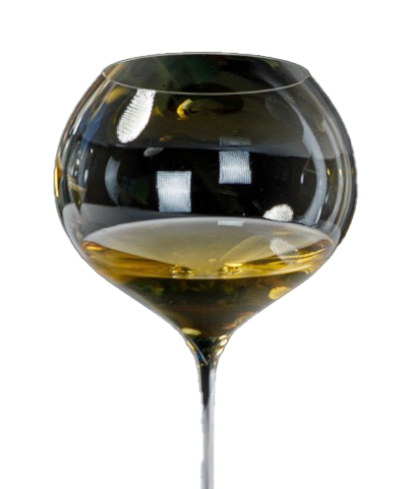
РОЛЬ СОМЕЛЬЄ У 2025 РОЦІ
більше, ніж просто експерт з вина, який піднімає прибуток

Slide 2
ІВАНЮК ГАЛИНА
[!] Сомельє ресторану Veranda on the River
[!] Амбасадор українських вин та шампанського
[!] Організатор винних і віскі-гастротурів
[!] Понад 10 років роботи з вином
[!] Винний консалтинг колекцій вин
[!] WSET diploma

Slide 3
[1]
Чому у 2025 році без сомельє ресторан втрачає гроші?
[2]
Сомельє – ключ до успіху винної карти та прибутковості ресторану
[3]
Як сомельє збільшує середній чек
[4]
Проєкт у проєкті

Slide 4
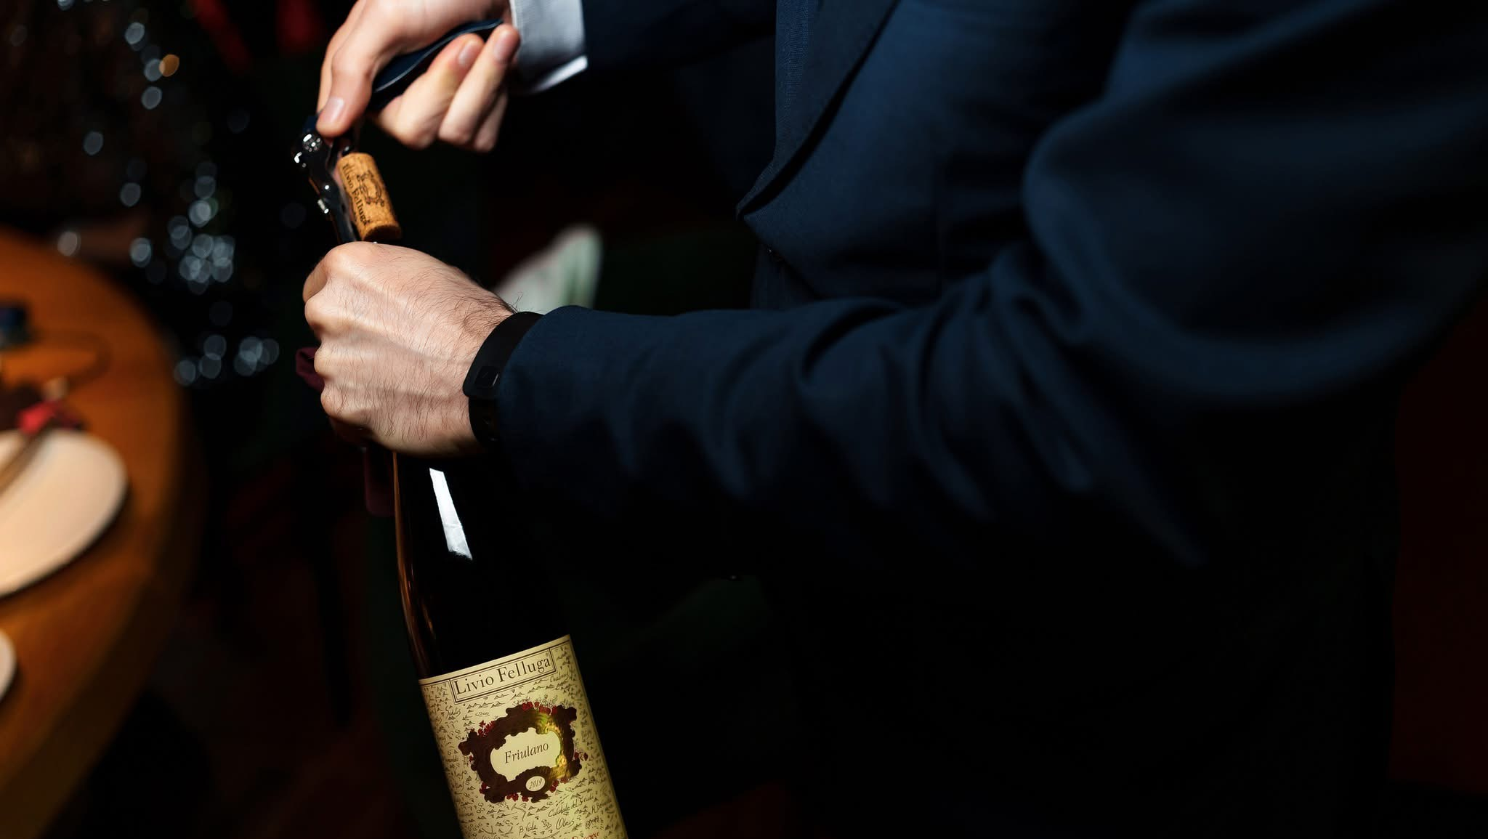
5
ЧОМУ У 2025 РОЦІ БЕЗ СОМЕЛЬЄ
РЕСТОРАН
ВТРАЧАЄ ГРОШІ?
ГОЛОВНИХ ПРОБЛЕМ РЕСТОРАНУ БЕЗ СОМЕЛЬЄ

Slide 5
ГОЛОВНИХ ПРОБЛЕМ РЕСТОРАНУ БЕЗ СОМЕЛЬЄ
[1]
Низький середній чек
[2]
Погане зберігання вина
5
[3]
Непрофесійний фудпейринг
[4]
Втрати через відкриті пляшки
ЧОМУ У 2025 РОЦІ БЕЗ СОМЕЛЬЄ
РЕСТОРАН
ВТРАЧАЄ ГРОШІ?
[5]
Низький рівень сервісу

Slide 6
ГОЛОВНИХ ПРОБЛЕМ РЕСТОРАНУ БЕЗ СОМЕЛЬЄ
[1]
Низький середній чек
[2]
Погане зберігання вина
5
[3]
Непрофесійний фудпейринг
[4]
Втрати через відкриті пляшки
[5]
Низький рівень сервісу

Slide 7
ГОЛОВНИХ ПРОБЛЕМ РЕСТОРАНУ БЕЗ СОМЕЛЬЄ
[1]
Низький середній чек
[2]
Погане зберігання вина
5
[3]
Непрофесійний фудпейринг
[4]
Втрати через відкриті пляшки
[5]
Низький рівень сервісу

Slide 8
ГОЛОВНИХ ПРОБЛЕМ РЕСТОРАНУ БЕЗ СОМЕЛЬЄ
[1]
Низький середній чек
[2]
Погане зберігання вина
5
[3]
Непрофесійний фудпейринг
[4]
Втрати через відкриті пляшки
[5]
Низький рівень сервісу

Slide 9
ГОЛОВНИХ ПРОБЛЕМ РЕСТОРАНУ БЕЗ СОМЕЛЬЄ
[1]
Низький середній чек
[2]
Погане зберігання вина
5
[3]
Непрофесійний фудпейринг
[4]
Втрати через відкриті пляшки
[5]
Низький рівень сервісу

Slide 10
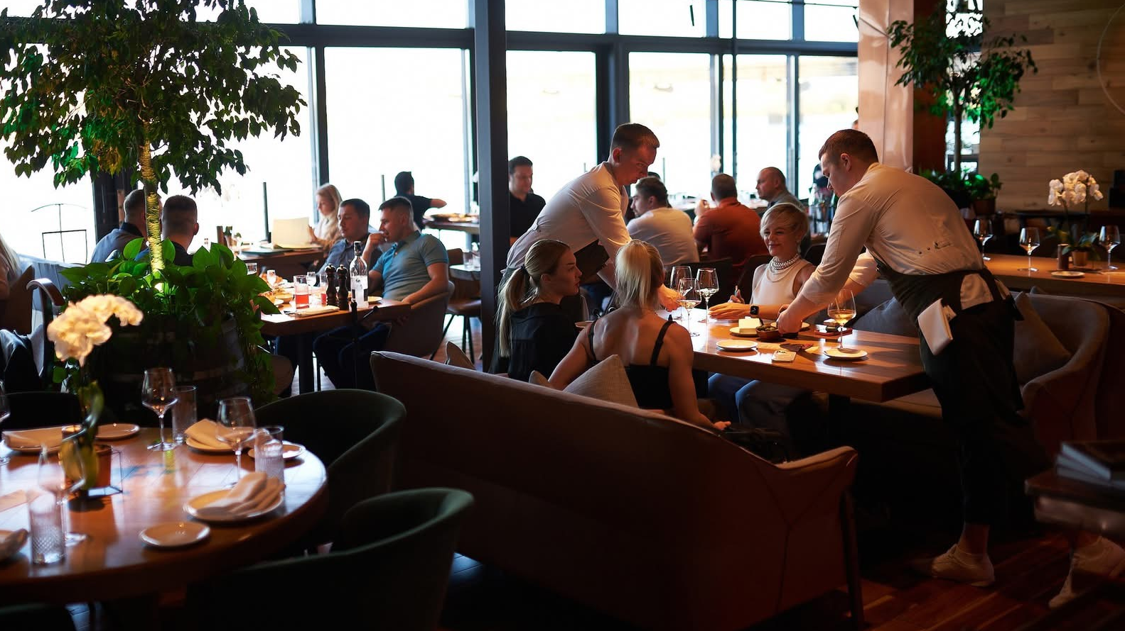
ГОЛОВНИХ ПРОБЛЕМ РЕСТОРАНУ БЕЗ СОМЕЛЬЄ
[1]
Низький середній чек
[2]
Погане зберігання вина
5
[3]
Непрофесійний фудпейринг
[4]
Втрати через відкриті пляшки
[5]
Низький рівень сервісу
ГОСТІ ПОВЕРТАЮТЬСЯ ЧЕРЕЗ СМАК І СЕРВІС

Slide 11
ГОСТІ ПОВЕРТАЮТЬСЯ ЧЕРЕЗ СМАК І СЕРВІС

Slide 12
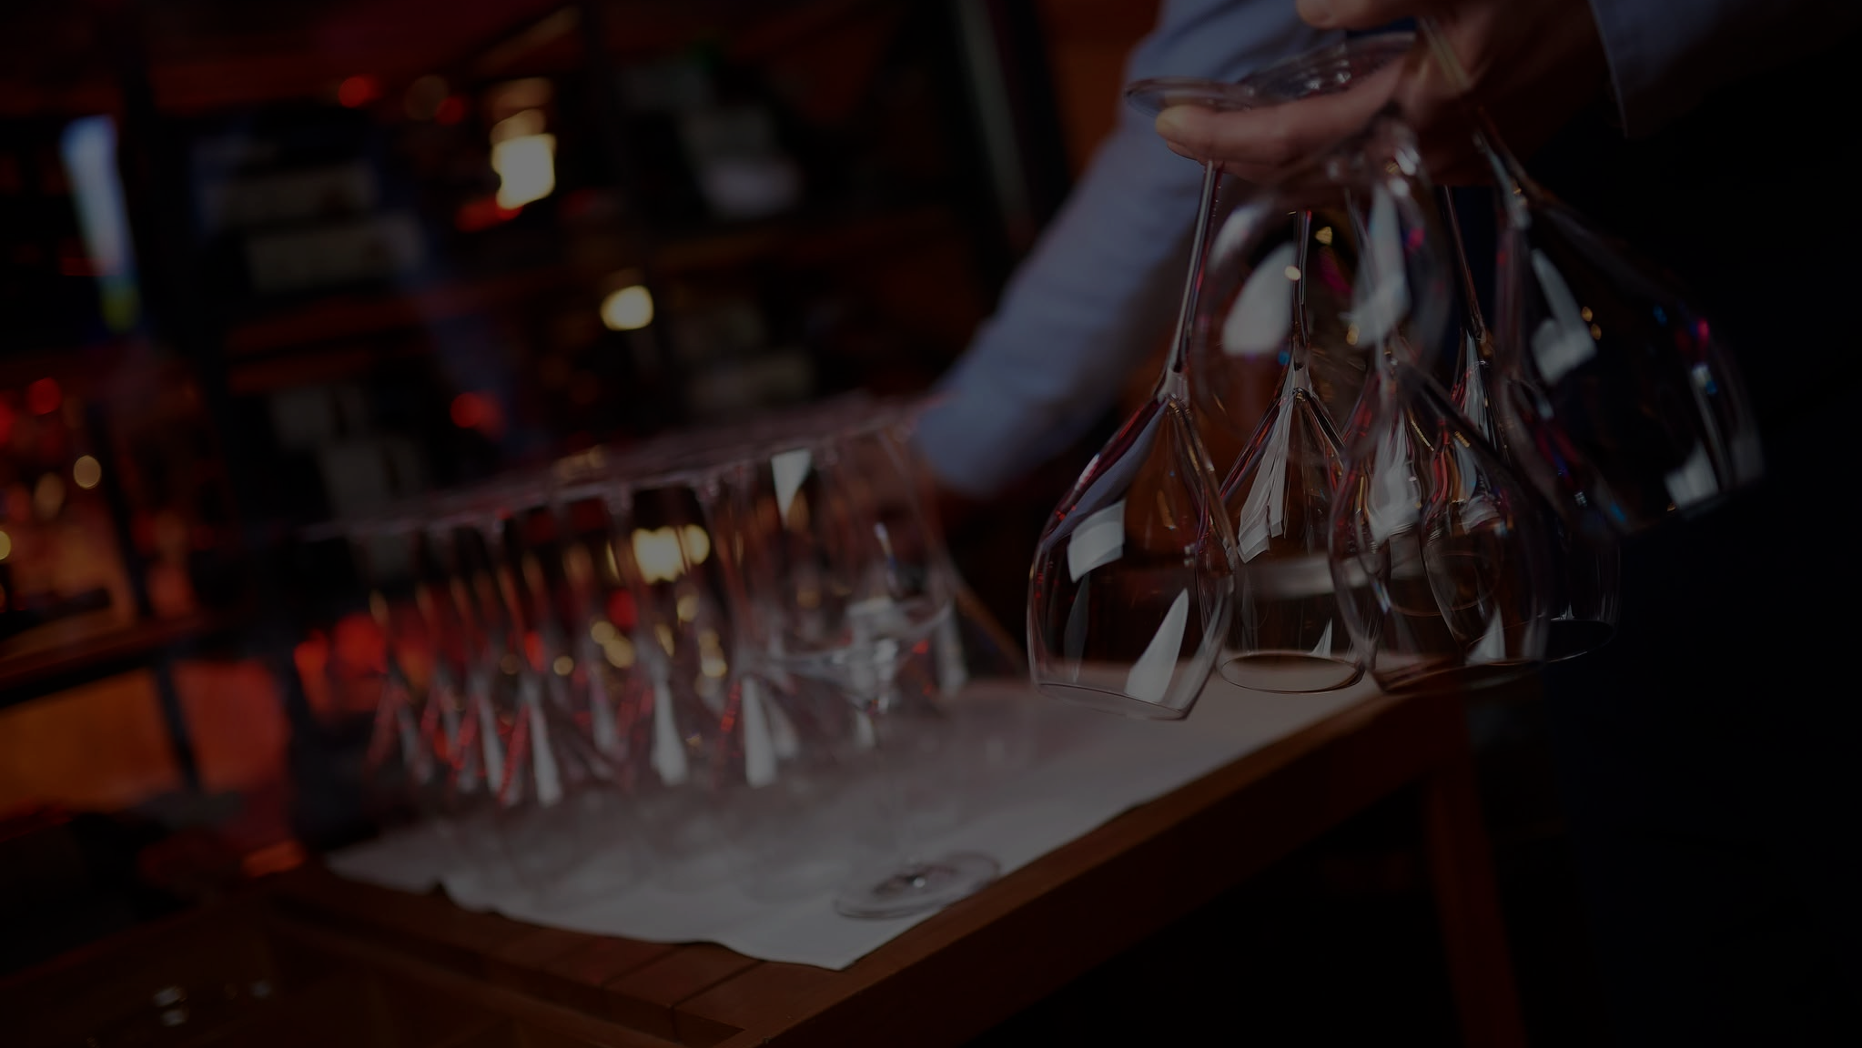
ЯК ЦЕ ВПЛИВАЄ НА ФІНАНСОВИЙ СТАН РЕСТОРАНУ?
[Приклад 1]
[Приклад 2]
[Приклад 3]
1000 грн
Закуплене вино залишається у підвалах, не продається або псується.
Гості, які не отримали якісний винний сервіс, не повертаються
середній чек
20%
продажів вина
Якщо без сомельє втрачається 30% винних продажів, це
≈ 50 000 грн щомісячних втрат
Це додає ще
10-15% списань щомісяця
Зниження лояльності гостей на
20-25%.

Slide 13
ГОСТІ ПОВЕРТАЮТЬСЯ ЧЕРЕЗ СМАК І СЕРВІС
ЯК ЦЕ ВПЛИВАЄ НА ФІНАНСОВИЙ СТАН РЕСТОРАНУ?
[Приклад 1]
[Приклад 2]
[Приклад 3]
1000 грн
Закуплене вино залишається у підвалах, не продається або псується.
Гості, які не отримали якісний винний сервіс, не повертаються
середній чек
20%
продажів вина
Якщо без сомельє втрачається 30% винних продажів, це
≈ 50 000 грн щомісячних втрат
Це додає ще
10-15% списань щомісяця
Зниження лояльності гостей на
20-25%.

Slide 14
ЯК ЦЕ ВПЛИВАЄ НА ФІНАНСОВИЙ СТАН РЕСТОРАНУ?
[Приклад 1]
1000 грн
середній чек
20%
продажів вина
Якщо без сомельє втрачається 30% винних продажів, це
≈ 50 000 грн щомісячних втрат
[Приклад 2]
[Приклад 3]
Закуплене вино залишається у підвалах, не продається або псується.
Гості, які не отримали якісний винний сервіс, не повертаються
Це додає ще
10-15% списань щомісяця
Зниження лояльності гостей на
20-25%.

Slide 15
ЯК ЦЕ ВПЛИВАЄ НА ФІНАНСОВИЙ СТАН РЕСТОРАНУ?
[Приклад 1]
1000 грн
середній чек
20%
продажів вина
Якщо без сомельє втрачається 30% винних продажів, це
≈ 50 000 грн щомісячних втрат
[Приклад 2]
[Приклад 3]
Закуплене вино залишається у підвалах, не продається або псується
Гості, які не отримали якісний винний сервіс, не повертаються
Це додає ще
10-15% списань щомісяця
Зниження лояльності гостей на
20-25%

Slide 16
ЯК ЦЕ ВПЛИВАЄ НА ФІНАНСОВИЙ СТАН РЕСТОРАНУ?
[Приклад 1]
[Приклад 2]
1000 грн
Закуплене вино залишається у підвалах, не продається або псується
середній чек
20%
продажів вина
Якщо без сомельє втрачається 30% винних продажів, це
≈ 50 000 грн щомісячних втрат
[Приклад 3]
Гості, які не отримали якісний винний сервіс, не повертаються
Це додає ще
10-15% списань щомісяця
Зниження лояльності гостей на
20-25%

Slide 17
ЯК ЦЕ ВПЛИВАЄ НА ФІНАНСОВИЙ СТАН РЕСТОРАНУ?
[Приклад 1]
[Приклад 2]
1000 грн
Закуплене вино залишається у підвалах, не продається або псується
середній чек
20%
продажів вина
Якщо без сомельє втрачається 30% винних продажів, це
≈ 50 000 грн щомісячних втрат
Це додає ще
10-15% списань щомісяця
[Приклад 3]
Гості, які не отримали якісний винний сервіс, не повертаються
Зниження лояльності гостей на
20-25%

Slide 18
ЯК ЦЕ ВПЛИВАЄ НА ФІНАНСОВИЙ СТАН РЕСТОРАНУ?
[Приклад 1]
[Приклад 2]
[Приклад 3]
1000 грн
Закуплене вино залишається у підвалах, не продається або псується
Гості, які не отримали якісний винний сервіс, не повертаються
середній чек
20%
продажів вина
Якщо без сомельє втрачається 30% винних продажів, це
≈ 50 000 грн щомісячних втрат
Це додає ще
10-15% списань щомісяця
Зниження лояльності гостей на
20-25%

Slide 19
ЯК ЦЕ ВПЛИВАЄ НА ФІНАНСОВИЙ СТАН РЕСТОРАНУ?
[Приклад 1]
[Приклад 2]
[Приклад 3]
1000 грн
Закуплене вино залишається у підвалах, не продається або псується
Гості, які не отримали якісний винний сервіс, не повертаються
середній чек
20%
продажів вина
Якщо без сомельє втрачається 30% винних продажів, це
≈ 50 000 грн щомісячних втрат
Це додає ще
10-15% списань щомісяця
Зниження лояльності гостей на
20-25%

Slide 20
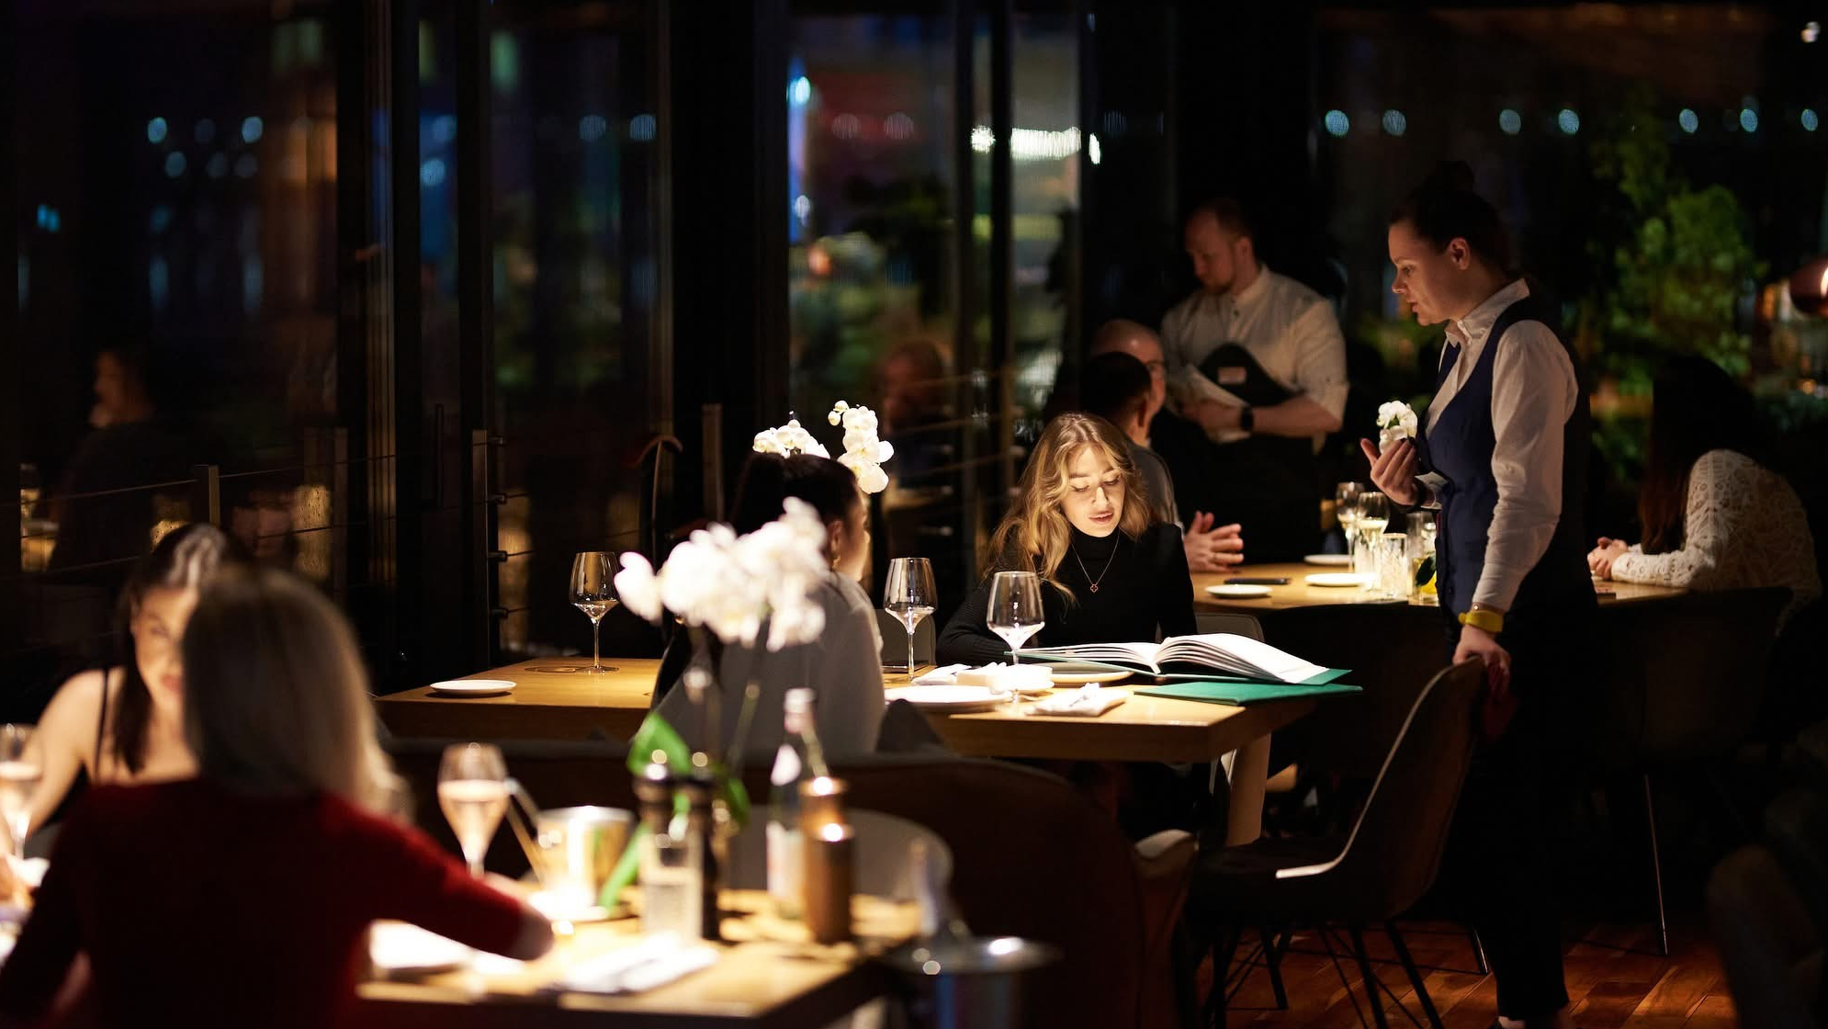
СОМЕЛЬЄ – КЛЮЧ ДО УСПІХУ ВИННОЇ КАРТИ ТА ПРИБУТКОВОСТІ РЕСТОРАНУ

Slide 21
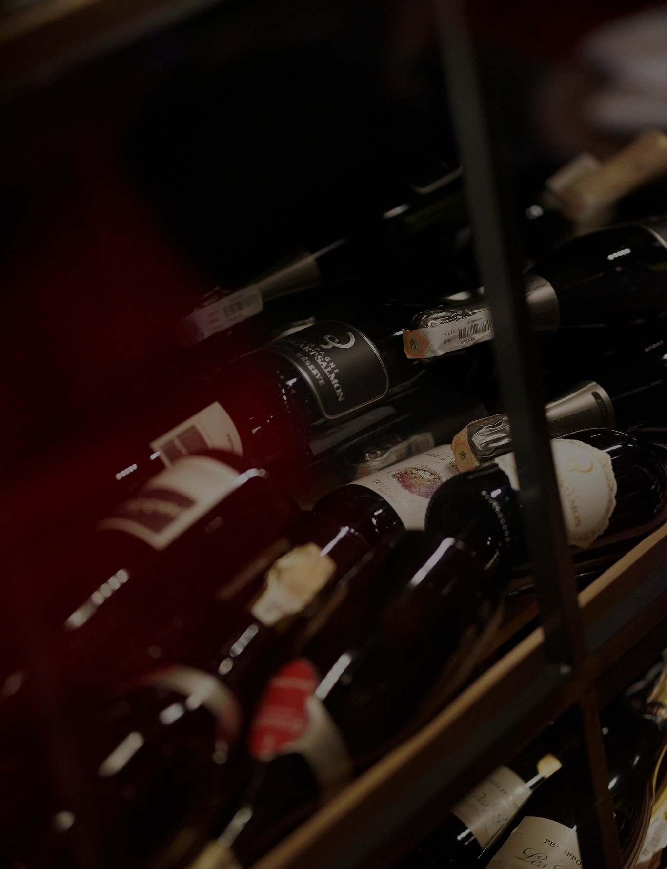
ФОРМУЛА ПРИБУТКОВОЇ
ВИННОЇ КАРТИ
Грамотний асортимент
20% – популярні вина
60% – середній сегмент
20% – ексклюзиви
Включення трендових категорій
Оптимальне ціноутворення
«Ціна за келих = вартість пляшки /4»
Створення «золотої середини»
Ефективний продаж
Візуально зрозуміле меню
Робота персоналу
Спеціальні пропозиції
Збільшення прибутку
Високий середній чек
Задоволені гості
Унікальність закладу

Slide 22
ФОРМУЛА ПРИБУТКОВОЇ
ВИННОЇ КАРТИ
Грамотний асортимент
20% – популярні вина
60% – середній сегмент
20% – ексклюзиви
Включення трендових категорій
Оптимальне ціноутворення
«Ціна за келих = вартість пляшки /4»
Створення «золотої середини»
Ефективний продаж
Візуально зрозуміле меню
Робота команди
Спеціальні пропозиції
Збільшення прибутку
Високий середній чек
Задоволені гості
Унікальність закладу

Slide 23
ФОРМУЛА ПРИБУТКОВОЇ
ВИННОЇ КАРТИ
Грамотний асортимент
20% – популярні вина
60% – середній сегмент
20% – ексклюзиви
Включення трендових категорій
Оптимальне ціноутворення
«Ціна за келих = вартість пляшки /4»
Створення «золотої середини»
Ефективний продаж
Візуально зрозуміле меню
Робота команди
Спеціальні пропозиції
Збільшення прибутку
Високий середній чек
Задоволені гості
Унікальність закладу

Slide 24
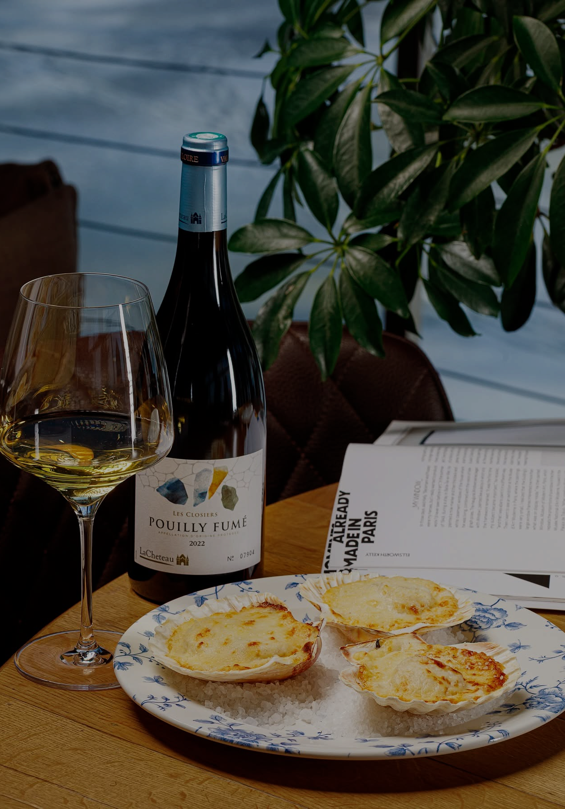
ЯК СОМЕЛЬЄ ЗБІЛЬШУЄ СЕРЕДНІЙ ЧЕК
ФОРМУЛА ПРИБУТКОВОЇ
ВИННОЇ КАРТИ
Грамотний асортимент
[1]
Допродажі (Upselling & Cross-selling)
20% – популярні вина
60% – середній сегмент
20% – ексклюзиви
Включення трендових категорій
Оптимальне ціноутворення
«Ціна за келих = вартість пляшки /4»
Створення «золотої середини»
Використання психологічних цін
Ефективний продаж
Візуально зрозуміле меню
Робота команди
Спеціальні пропозиції
Збільшення прибутку
Високий середній чек
Задоволені гості
Унікальність закладу

Slide 25
ЯК СОМЕЛЬЄ ЗБІЛЬШУЄ СЕРЕДНІЙ ЧЕК
ФОРМУЛА ПРИБУТКОВОЇ
ВИННОЇ КАРТИ
Грамотний асортимент
[1]
Допродажі (Upselling & Cross-selling)
20% – популярні вина
60% – середній сегмент
20% – ексклюзиви
Включення трендових категорій
Оптимальне ціноутворення
«Ціна за келих = вартість пляшки /4»
Створення «золотої середини»
Використання психологічних цін
Ефективний продаж
Візуально зрозуміле меню
Робота персоналу
Спеціальні пропозиції
Збільшення прибутку
Високий середній чек
Задоволені гості
Унікальність закладу
[2]
Формування винної культури гостя
[3]
Контроль маржинальності
[4]
Грамотна презентація винної карти

Slide 26
[1]
Допродажі (Upselling & Cross-selling)
ЯК СОМЕЛЬЄ ЗБІЛЬШУЄ СЕРЕДНІЙ ЧЕК
[2]
Формування винної культури гостя
[3]
Контроль маржинальності
[4]
Грамотна презентація винної карти

Slide 27
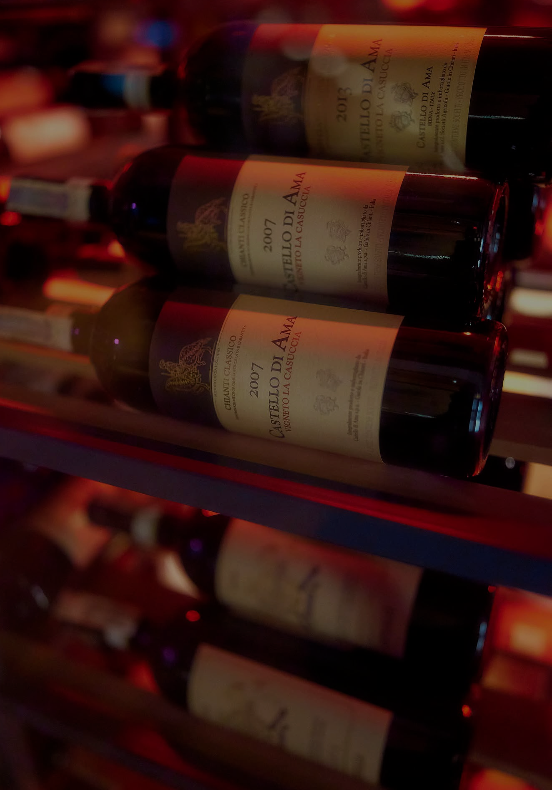
[1]
Допродажі (Upselling & Cross-selling)
[2]
Формування винної культури гостя
[3]
Контроль маржинальності
ЯК СОМЕЛЬЄ ЗБІЛЬШУЄ СЕРЕДНІЙ ЧЕК
[4]
Грамотна презентація винної карти

Slide 28
УСПІШНІ СТРАТЕГІЇ ВИННОГО МАРКЕТИНГУ
[1]
Допродажі (Upselling & Cross-selling)
[2]
Формування винної культури гостя
[3]
Контроль маржинальності
ЯК СОМЕЛЬЄ ЗБІЛЬШУЄ СЕРЕДНІЙ ЧЕК
[4]
Грамотна презентація винної карти
[1]
Створення унікального досвіду для ваших гостей
3

Slide 29
УСПІШНІ СТРАТЕГІЇ ВИННОГО МАРКЕТИНГУ
[1]
Допродажі (Upselling & Cross-selling)
[2]
Формування винної культури гостя
[3]
Контроль маржинальності
ЯК СОМЕЛЬЄ ЗБІЛЬШУЄ СЕРЕДНІЙ ЧЕК
[4]
Грамотна презентація винної карти
[1]
Створення унікального досвіду для ваших гостей
3
[2]
Позиціонування вина через історію та ексклюзивність
[3]
Використання цифрових платформ та соціальних мереж

Slide 30
УСПІШНІ СТРАТЕГІЇ ВИННОГО МАРКЕТИНГУ
[1]
Створення унікального досвіду для ваших гостей
3
[2]
Позиціонування вина через історію та ексклюзивність
[3]
Використання соціальних мереж

Slide 31
УСПІШНІ СТРАТЕГІЇ ВИННОГО МАРКЕТИНГУ
[1]
Створення унікального досвіду для ваших гостей
3
[2]
Позиціонування вина через історію та ексклюзивність
[3]
Використання соціальних мереж

Slide 32
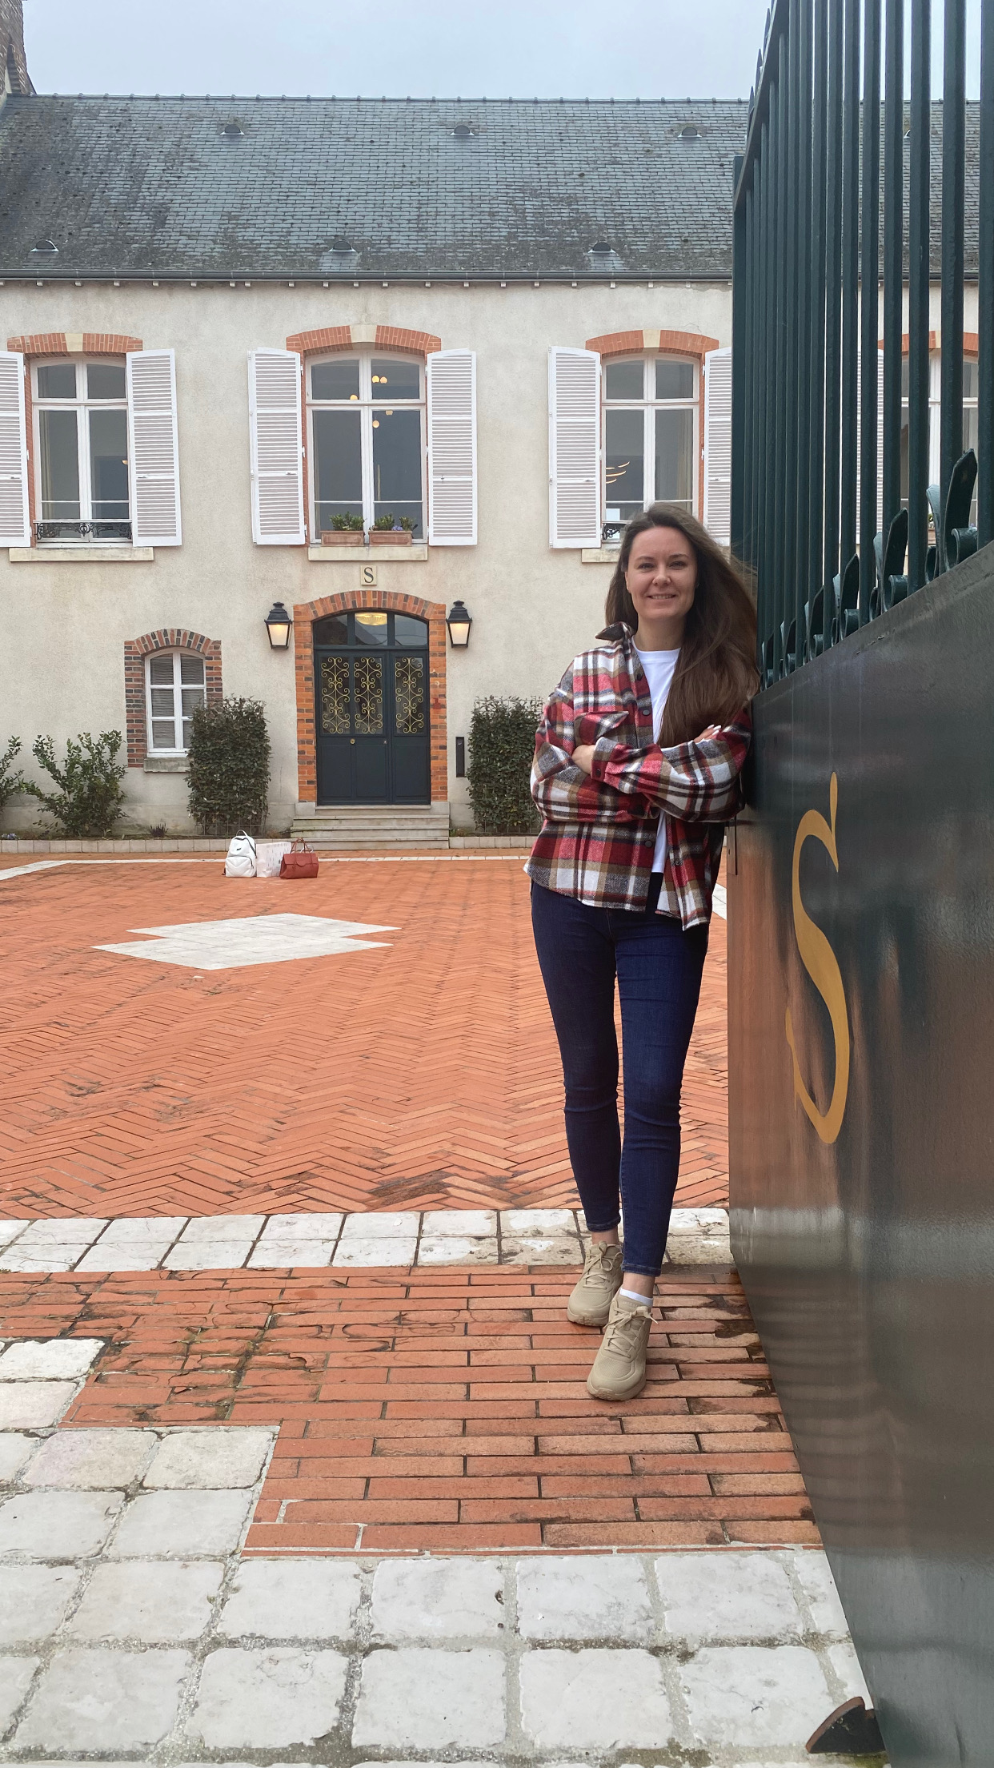
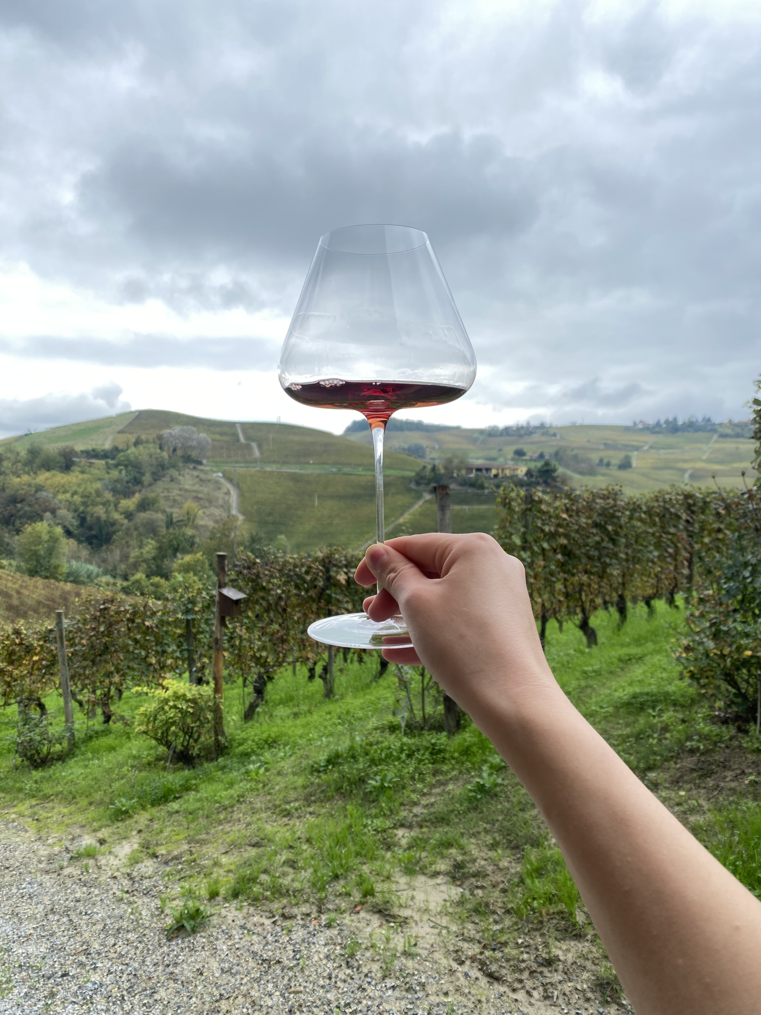
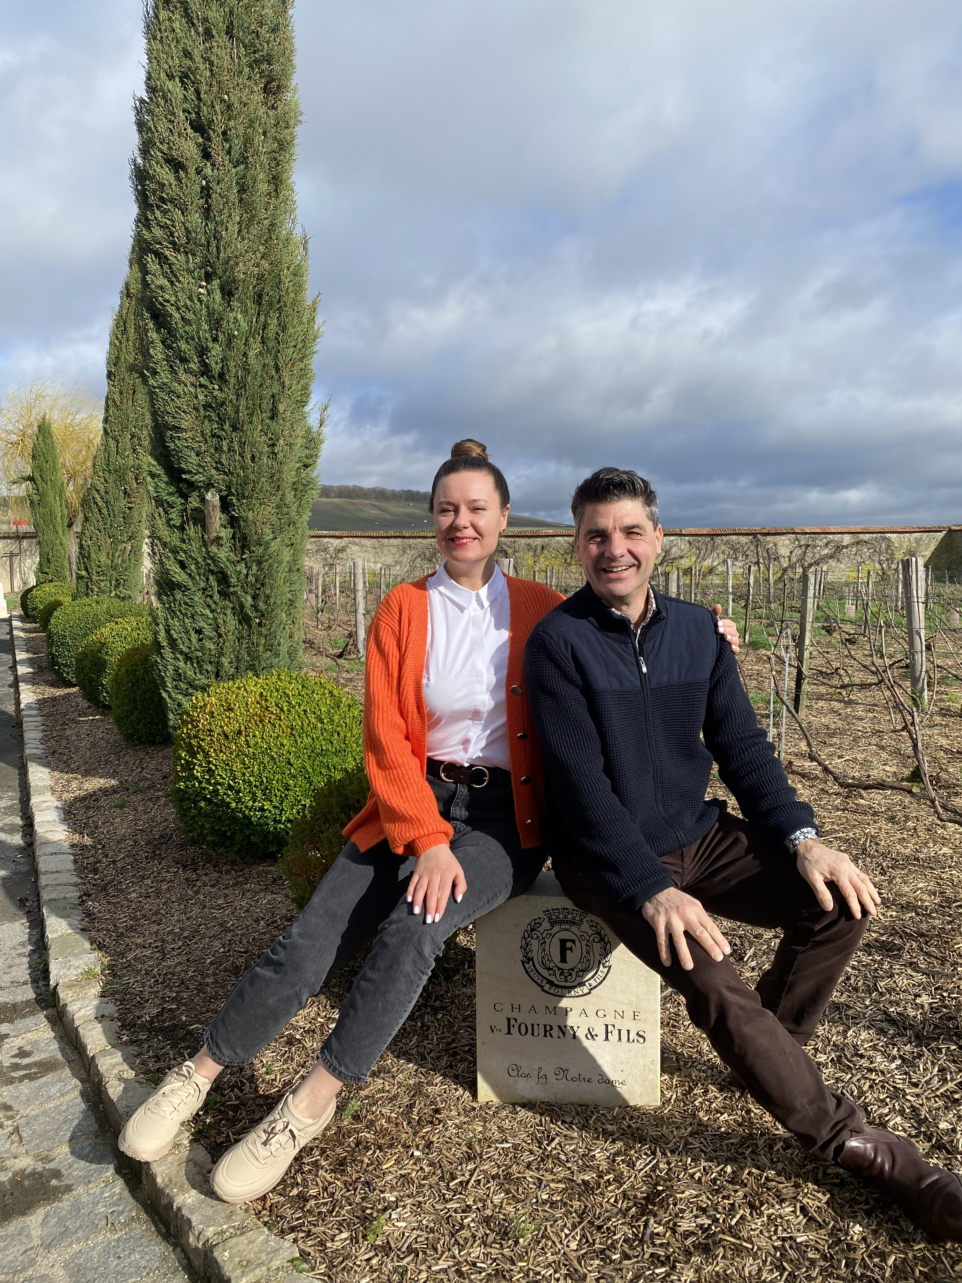
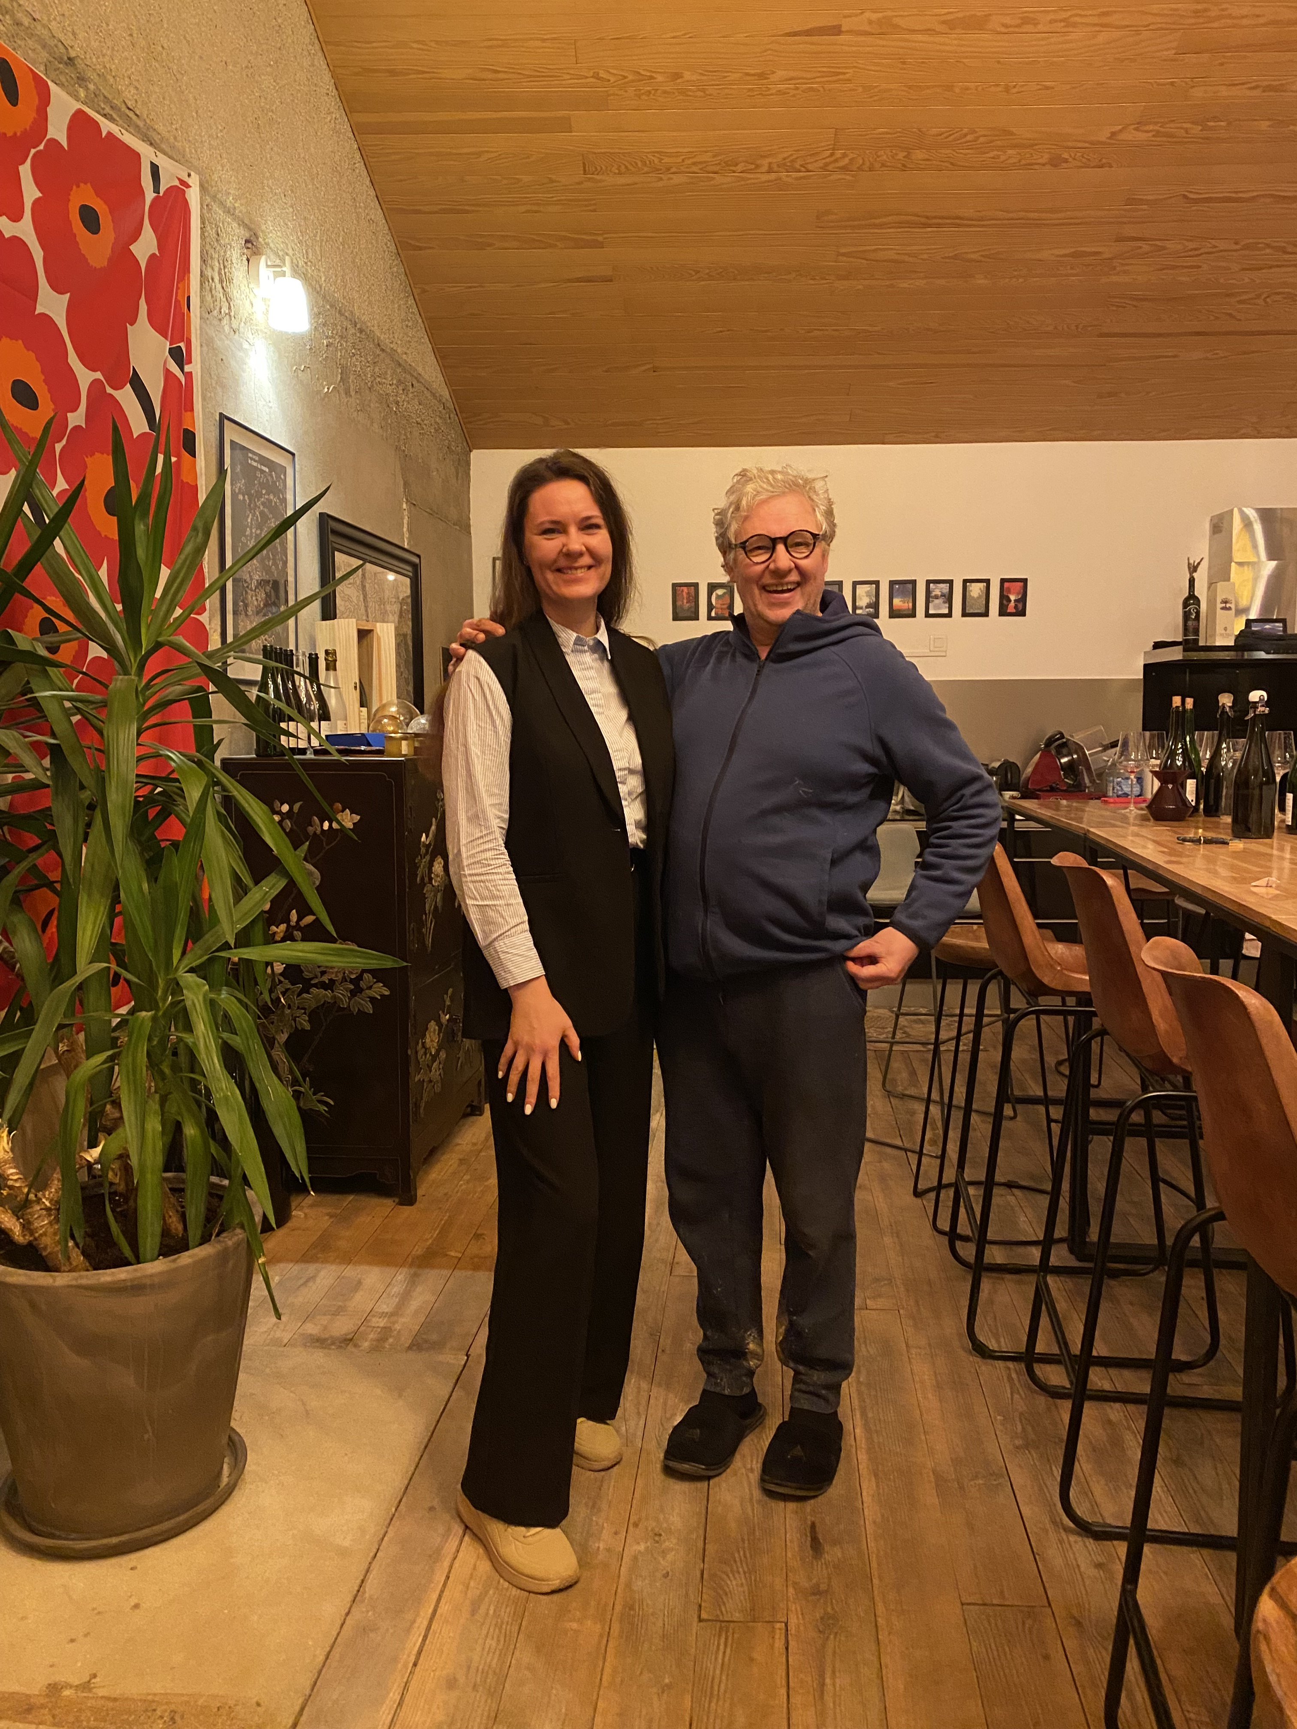
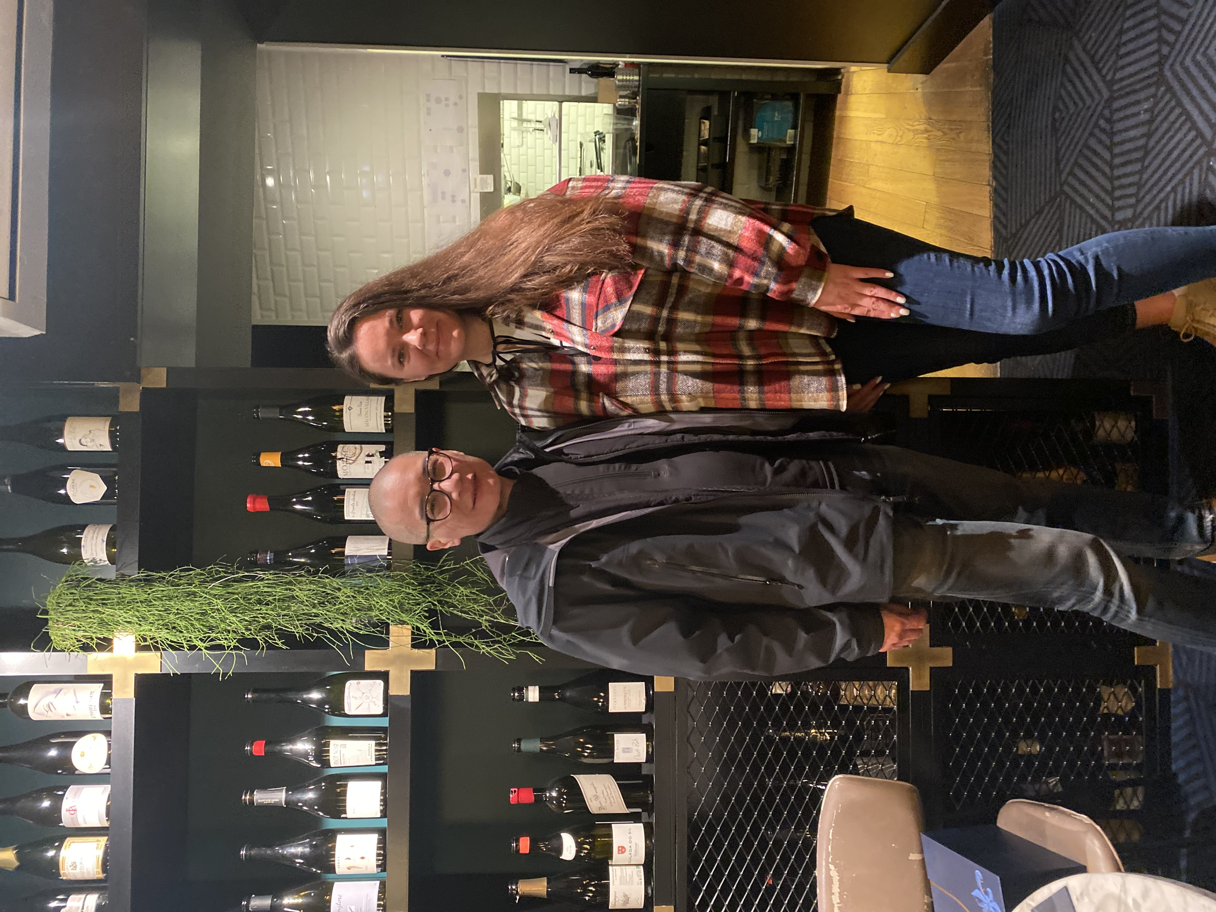
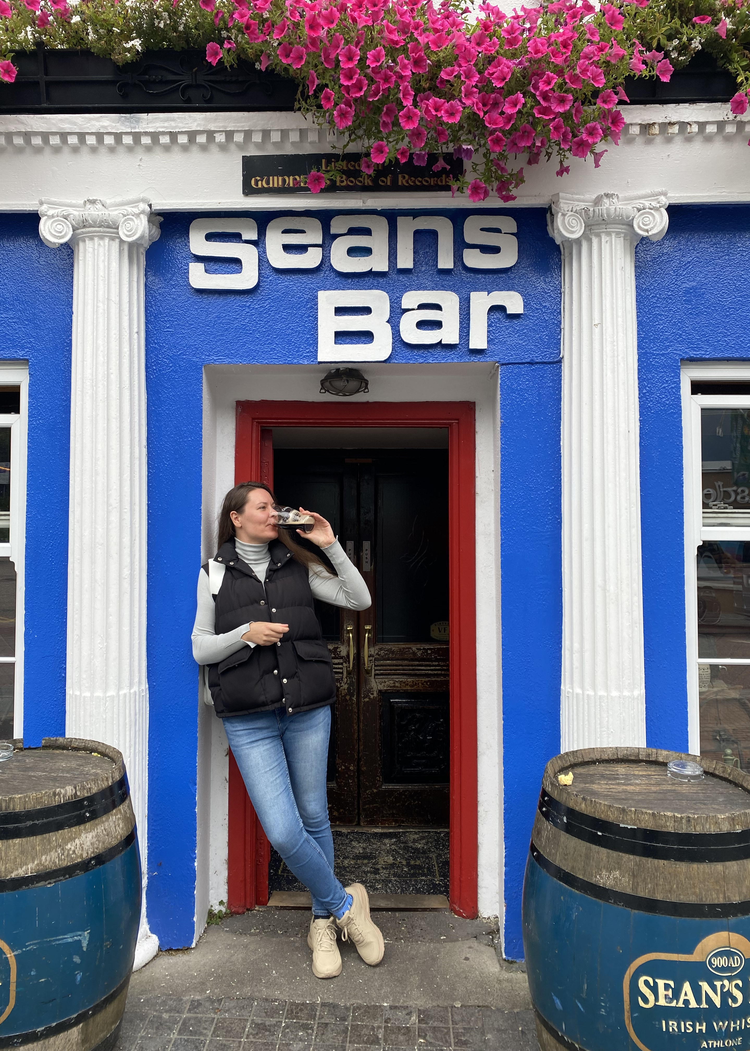
ПРОЄКТ У ПРОЄКТІ

Slide 33
ПРОЄКТ У ПРОЄКТІ

Slide 34
СОМЕЛЬЄ – ЦЕ НЕ ВИТРАТИ, А ІНВЕСТИЦІЯ,
ЯКА ОКУПАЄТЬСЯ

Slide 35
ЯКЩО У ВАС ЩЕ НЕМАЄ СОМЕЛЬЄ, ВИ ВТРАЧАЄТЕ ГРОШІ

Slide 36
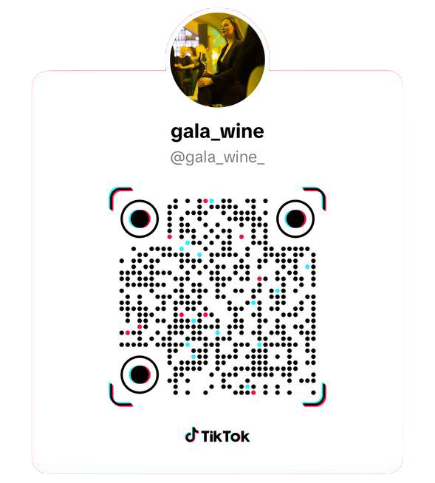
ВИНО, СТИЛЬ, ПРИБУТОК.
ЗАРОБЛЯЙТЕ З СОМЕЛЬЄ!

